Slide 1


Основы HTML5
Бахритидинов Б.С.
20.05.2021

Slide 2

Содиржимое
Как работают сайты
HTML – основы любого сайта
Структура страницы
Содержание <head>: метаданные и др.
Контент. Форматирование текста
Списки
Таблицы
Формы и ее элементы
Другие элементы страницы и работа с ними

Slide 3
HTML - это стандартный язык разметки для веб-страниц
Описывает структуру веб-страницы
Состоит из ряда элементов
Элементы HTML сообщают браузеру, как отображать контент
Элементы HTML маркируют фрагменты контента, такие как «заголовок», «абзац», «ссылка» и т. д.

Slide 4
Что такое HTML элемент?
Элемент HTML определяется начальным тегом, некоторым содержимым и конечным тегом:
<tagname> Здесь идет контент ... </tagname>
Например
<h1>My First Heading</h1>
<p>My first paragraph.</p>
Примечание. Некоторые элементы HTML не имеют содержимого (например, элемент <br>). Эти элементы называются пустыми элементами. Пустые элементы не имеют закрывающего тега!
Notes:
QuickStarter has created an outline to help you get started on your presentation. Some slides include information here in the notes to provide additional topics for you to research.

Slide 5
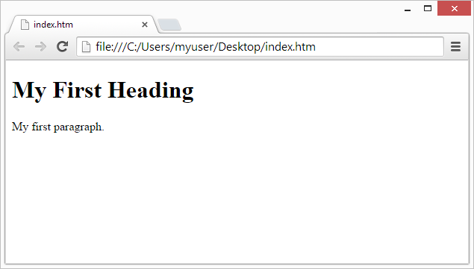
Веб-браузеры
Назначение веб-браузера (Chrome, Edge, Firefox, Safari) - читать HTML-документы и правильно их отображать.
Браузер не отображает HTML-теги, но использует их для определения способа отображения документа:

Slide 6
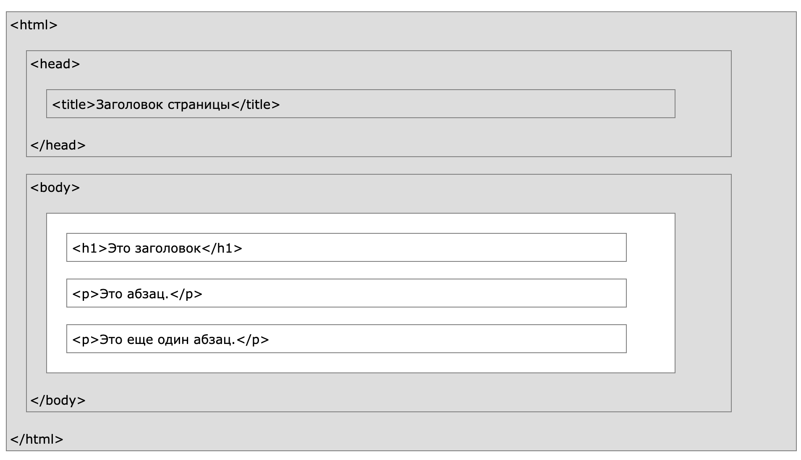
Структура HTML-страницы

Slide 7
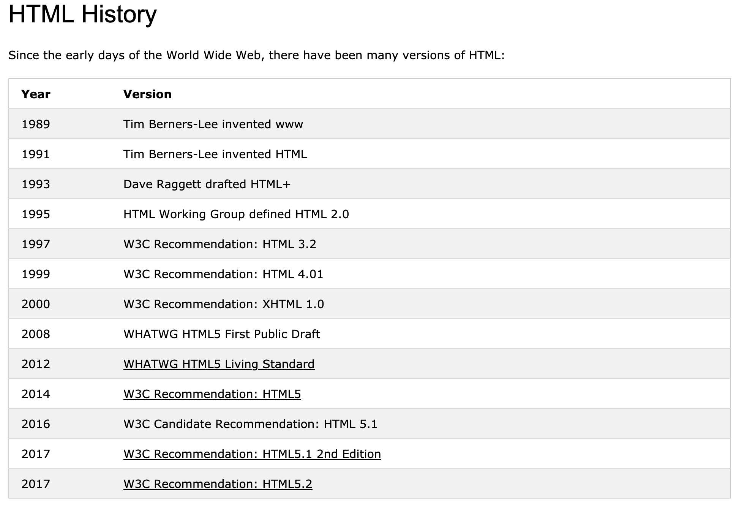

Slide 8
<!DOCTYPE>
Объявление <! DOCTYPE> представляет тип документа и помогает браузерам правильно отображать веб-страницы. Он должен появляться только один раз в верхней части страницы (перед любыми HTML-тегами).
Объявление <! DOCTYPE> для HTML5:
https://www.w3schools.com/html/html_basic.asp
Атрибуты HTML
Атрибуты HTML предоставляют дополнительную информацию об элементах HTML.
Все элементы HTML могут иметь атрибуты
Атрибуты предоставляют дополнительную информацию об элементах
Атрибуты всегда указываются в начальном теге
Атрибуты обычно представлены парами имя / значение, например: name = "value"

Slide 9
HTML стиль
Атрибут стиля HTML используется для добавления к элементу стилей, таких как цвет, шрифт, размер и т.д.
Установить стиль HTML-элемента можно с помощью атрибута style.
Атрибут стиля HTML имеет следующий синтаксис:
HTML Responsive Web Design
Чтобы создать адаптивный веб-сайт, добавьте следующий тег <meta> на все свои веб-страницы:

Slide 10
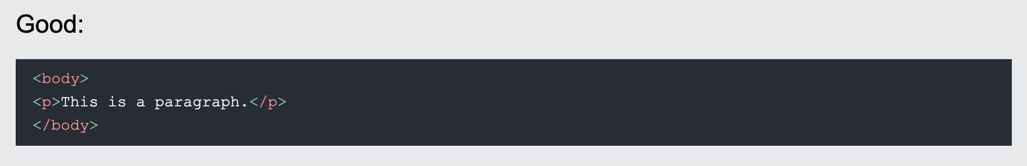
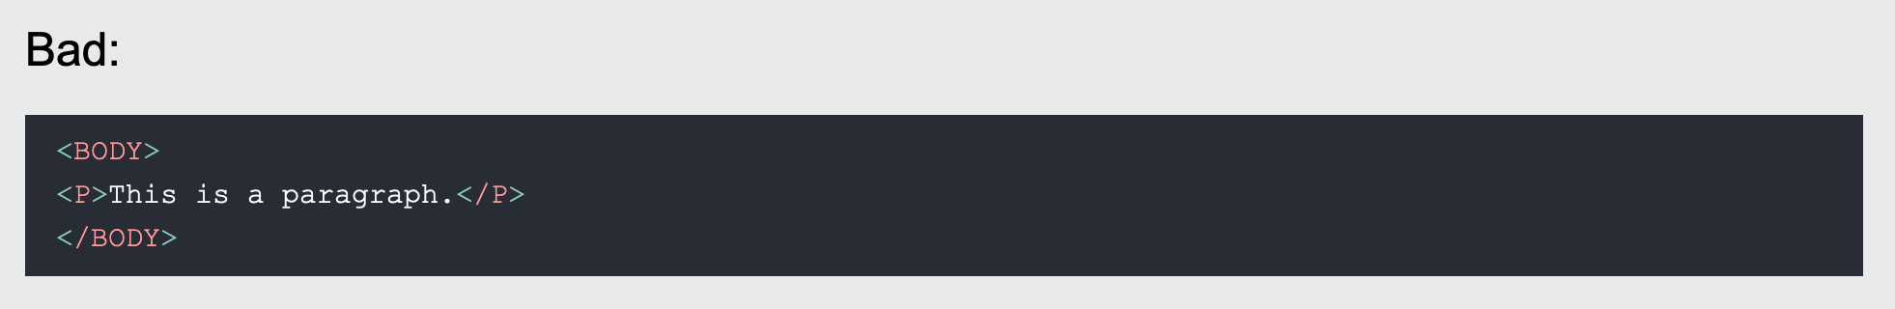
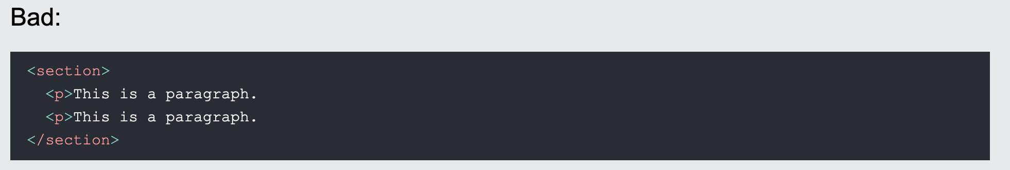
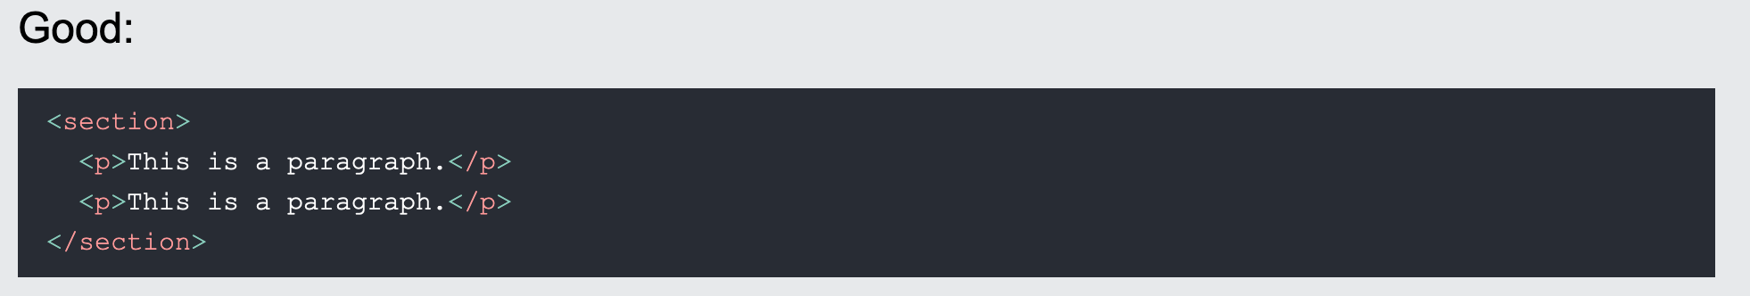
Руководство по стилю HTML
Всегда объявлять тип документа
Используйте строчные имена элементов
Закройте все элементы HTML
Подробно тут: https://www.w3schools.com/html/html5_syntax.asp

Slide 11
Ресурсы
https://www.w3schools.com/html/default.asp
https://1popov.ru/bonuscourse/htmlform/
https://andreasbm.github.io/web-skills/?compact
https://devdocs.io
https://developer.mozilla.org/ru/docs/Web/HTML
https://www.image-map.net/

